Slide 1
期末大作业选项1：车辆进出地库识别任务，难度1.0
一、项目背景
本项目基于真实场景下采集的手机多传感器数据，数据来源于用户开车进/出地下车库过程中的加速度、陀螺仪、光照、磁场、无线信号等传感器信息。经过预处理和特征提取后，最终形成了结构化的特征数据集。
数据集中包含多个与环境变化、运动状态变化相关的统计特征，能够反映用户在不同区域（如地面道路、地库内部、上下坡、入口处）时的动态特征变化。
标签列，labelArea：目标标签字段，表示当前样本所属的场景或区域类别，总共有三类，
  0-其他，
  1-进入地库阶段，
  2-出地库阶段
其他列：
  特征（由手机各传感器经过窗口处理、统计、滤波等方式得到）
  或者该数据的信息（采集时间，采集人员）

Slide 2
二、任务目标
目标： 根据传感器特征，预测样本所属的 labelArea（类别），即：利用加速度、姿态、光照、磁场等特征，自动识别用户当前是否处于进地库坡道、出地库坡道或其他道路区域。
使用课程方法分析数据并训练模型，包括但不限于：
使用SVD进行数据预处理，降噪，降维
使用特征分解验证特征关联系
使用QR分解筛选关键特征
使用LU分解设计高效求解方法
在完成1到4的基础上可以使用机器学习，深度学习等更高级算法进行对比分析
评价指标：
预测准确率（限定实时检测系统，如果出/入库前20秒到完全出/入库后40s还未检测，则视为检测失败）
检测时延（以完全出/入库为基准，统计检测时延，注意不可以使用未来数据）
计算效率（尽量降低计算开销，提高计算速度）
模型大小（如模型文件大小、参数量）

Slide 3
三、训练集数据说明
文件：`训练集数据.csv`
字段：
- labelArea（标签）：数值型类别（如 0,1,2）,0代表该类别为其他可能为行车或者进入地下车库后的行驶数据，1代表从地库隧道口到完全进入地下车库，2代表完全离开地下车库的前后5s。
- 其他所有列：传感器计算后的统计特征，如：
- pitch/roll/yaw 的统计量
- 光照均值、方差
- 加速度模长变化量
- 磁场强度分布
- 滑动窗口首尾特征
训练集数据统计：
 | -100_base_station_LTE_last_first_new_station_count_robust_z_10s | gyr_variance_3s | turn_turn_count_20s | -140_base_station_LTE_dominant_signal_ratio_8s | turn_cumulative_turn_angle_20s | mag_peaks_count | -100_base_station_LTE_last_first_decrease_count_16s | -140_base_station_LTE_dominant_signal_ratio_10s | light_light_01_light_change_in_15000ms | -100_base_station_LTE_last_first_decrease_count_20s | labelArea
count | 16103 | 16103 | 16103 | 16103 | 16103 | 16103 | 16103 | 16103 | 16103 | 16103 | 16103
mean | 276284 | 0.0185353 | 0.641868 | 0.66001 | 55.7795 | 0.386326 | 2.39663 | 0.649062 | 23.0147 | 2.60219 | 0.111843
std | 875061 | 0.072381 | 1.50822 | 0.257831 | 73.4198 | 0.6506 | 2.48415 | 0.260804 | 884.715 | 2.60892 | 0.416524
min | -2e+06 | 1e-10 | 0 | 0.123404 | 0 | 0 | 0 | 0.114489 | -18484.7 | 0 | 0
25% | 0 | 6.58344e-05 | 0 | 0.433093 | 5.1602 | 0 | 0 | 0.42001 | -1 | 1 | 0
50% | 0 | 0.000643192 | 0 | 0.655847 | 18.9255 | 0 | 2 | 0.63909 | 0 | 2 | 0
75% | 0.67449 | 0.00722791 | 0 | 0.920861 | 86.4777 | 1 | 4 | 0.909267 | 1 | 4 | 0
max | 9e+06 | 1.95995 | 10 | 1 | 498.471 | 4 | 19 | 1 | 23336.5 | 19 | 2

Slide 4
三、验证集数据说明
验证文件
`test文件夹`
里面含有分好组的17个文件，每个文件代表一次采集数据的完整流程，即平路行驶-车辆进或出地库-地库内行驶三个部分也是提完特征之后的数据，与训练数据的列只有标签的差异，验证文件里面是没有标签的，你的输出结果可以追加一列到表中
提示：训练集有标签，可以将训练集切分一部分出来测试，查看模型的拟合效果，验证文件夹里的文件用来验证，里面是不含标签列的

Slide 5
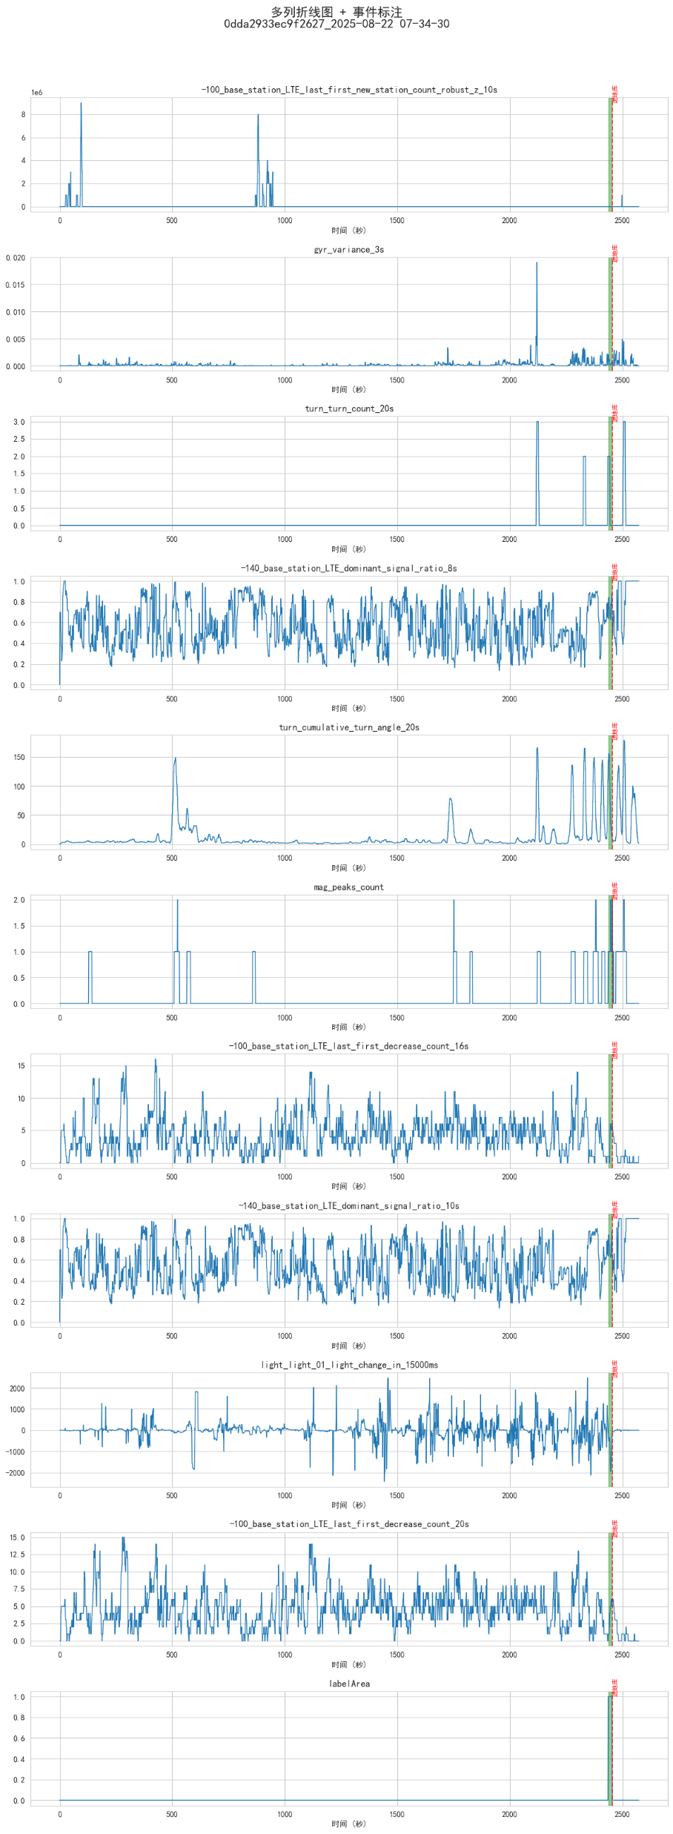
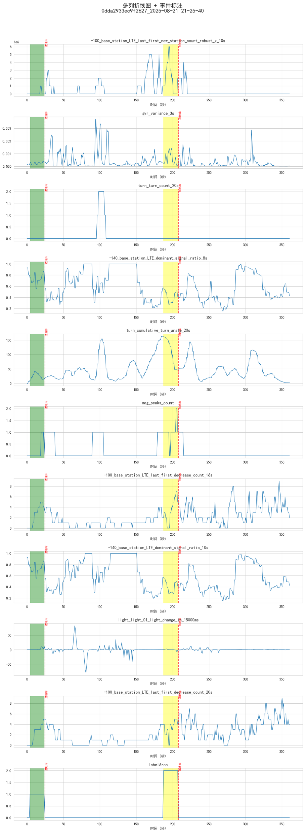
四、部分特征可视化

Slide 6
五、作业提交要求
  提交内容：（每人独立提交）：
    提交测试集预测结果，注意格式需与训练集的标签数据格式一致
    提交实验分析报告(Word，pdf)，要求见二，任务目标
    提交系统源码（- 提交所有的脚本文件，代码应可运行，并包含必要的注释说明）
    最后一次课之前提交
打分标准
  理论基础和每个分解方法的实现（30%）；
  数据预处理和可视化分析的质量（30%）；
  模型评估与结果比较的深度（30%）；
  项目报告的结构、逻辑性和完整性（10%）；
  若无法实现系统，仅给出实验思路，得分上限-20。

Slide 7
期末大作业选项2：数值计算软件编写，难度系数0.9
如果觉得大作业选项1难度太大，可以选择选项2:
1. 作业要求：
开发一款极简版数值计算软件，实现矩阵的 LU 分解、Cholesky 分解、QR 分解、主特征值 / 特征向量求解、SVD 分解功能。软件需支持 “矩阵手动输入、单算法选择、算法前置校验、分解 / 计算结果输出、结果正确性验证” 全流程，重点考察数值算法的手动实现能力与结果验证逻辑。
2. 开发要求
开发语言：Python（推荐），禁止使用 MATLAB 等商用软件；
依赖限制：仅允许使用 Python 内置功能，禁止依赖 NumPy、SciPy 等第三方数值计算库；
代码结构：采用单文件实现（命名为numerical_calc.py），按 “基础工具函数→算法函数→验证函数→主程序” 组织，代码需添加关键步骤注释；
运行要求：直接通过python numerical_calc.py运行，无需额外配置。

Slide 8
期末大作业选项2：数值计算软件编写，难度系数0.9
3. 提交要求
代码文件：numerical_calc.py（完整可运行代码，含注释）；
提交实验分析报告(Word，pdf)，包括不限于以下内容
  运行方式（如python numerical_calc.py）；
  至少 2 个测试用例（如 2 阶对称正定矩阵测试 Cholesky、3 阶方阵测试 LU）；
  测试用例的运行结果截图 / 文本复制（含输入矩阵、算法结果、验证结论）；
  核心算法实现的关键思路（如 LU 分解的列选主元步骤、幂法的收敛判断逻辑）。
2. 评分标准
评分项 | 分值 | 评分要求
矩阵输入模块 | 10 分 | 输入流程正常，错误输入提示有效
算法前置校验 | 10 分 | 各算法适用条件校验准确，提示清晰
核心算法实现 | 40 分 | 5 个算法均手动实现，结果输出正确（每个算法 8 分）
结果验证模块 | 20 分 | 验证逻辑正确，残差计算准确，结论判定合理
交互界面与代码规范 | 10 分 | 交互流程清晰，代码结构合理，关键步骤有注释
注：选项2难度系数较低，故大作业分数上限为90

